Slide 1
Муниципальное автономное дошкольное образовательное учреждение детский сад №87 города Тюмени
Практикум:
«Пуговицы в коррекционно-развивающей работе с детьми ОВЗ»
Подготовили: Абрамова Е.А., педагог-психолог
Калиева А.Г., учитель-дефектолог
Тюмень, 2020

Slide 2
Цель – интегрировать различные виды детской деятельности в развитии познавательных и творческих способностей детей, используя пуговицы.
Задачи:
Развивать познавательные процессы, мелкую моторику, усидчивость, фонематический слух и речевое дыхание у детей с помощью игр из пуговиц;
Способствовать развитию интереса к играм с пуговицами у педагогов, детей и их родителей;
Познакомить педагогов с разными видами пособий из пуговиц;
Информировать родителей о возможности развития детей посредством игр с простыми пуговицами (стенды в группах).

Slide 3
С помощью рассматривания пуговиц можно завоевать доверие ребёнка
Перебирание, передвигание и просто рассматривание пуговиц доставляет и детям, и взрослым огромное удовольствие.
Играя с пуговицами разного цвета, формы, величины, у ребёнка развивается не только рука, но и речь.
Ребёнок становится более наблюдательным и работоспособным.
Повышается концентрация внимания, развивается логическое и образное мышление.

Slide 4
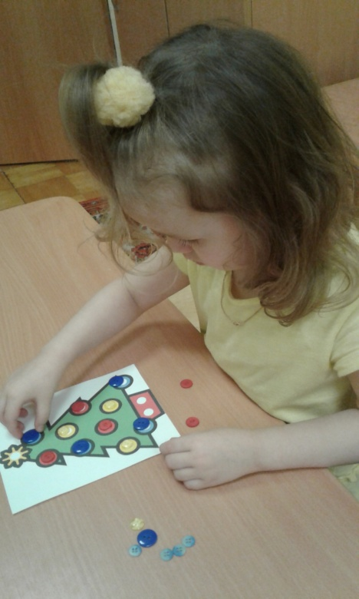
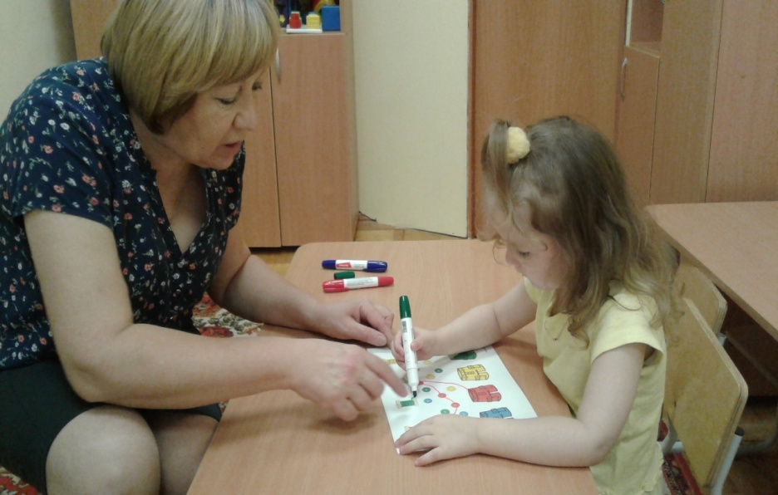
Работа учителя-дефектолога:
1. Игры «Волшебные заплатки», «Разноцветные домики для весёлых пуговиц», «Геоборд», «Сортировка».
2. Упражнения «Продолжи ряд», «Найди пару».

Slide 5
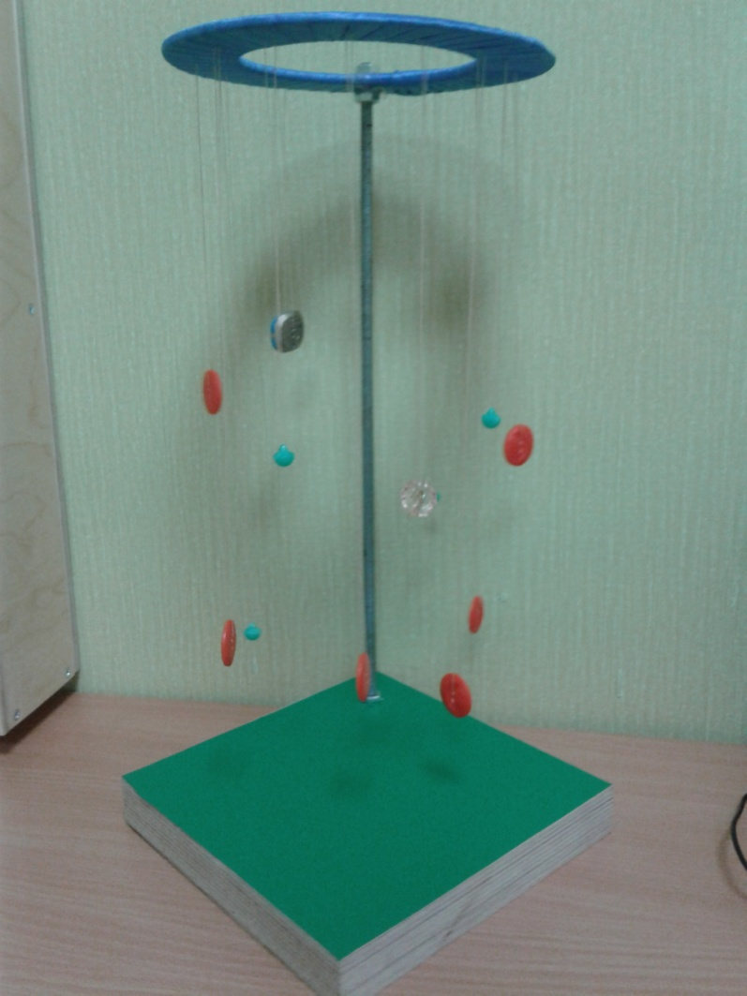
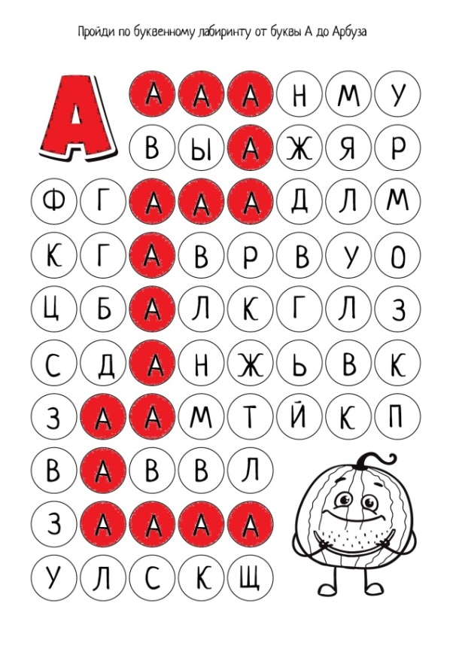
Работа учителя-логопеда: игры «Дорожка», «Путешествие пуговки», «Чудо-дерево», «Пошли пальчики гулять».

Slide 6
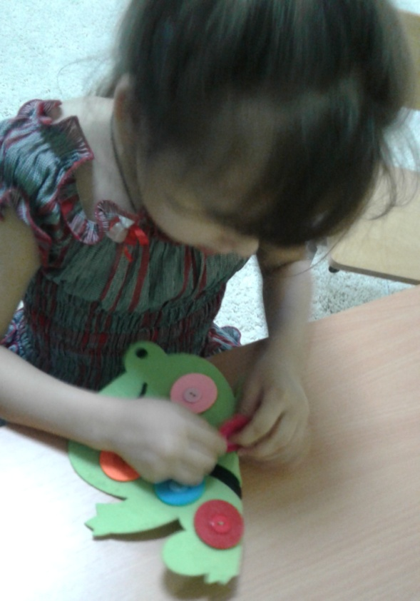
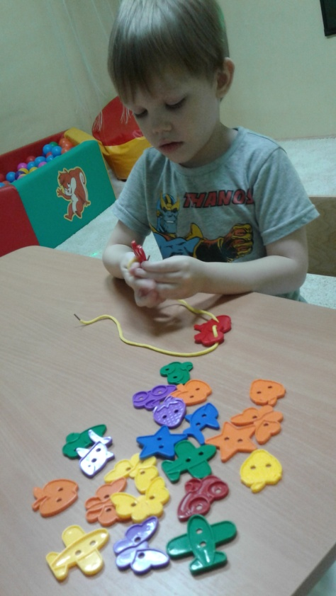
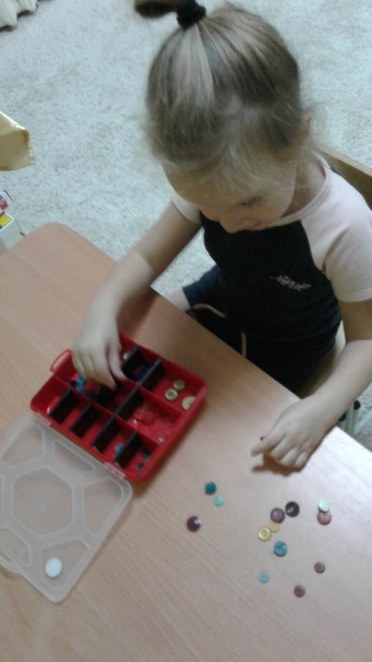
Работа педагога-психолога: игра «Гусеница», «Аквариум», «Шнуровка»; развивающие пособия «Бизиборд», «Сухой бассейн»; упражнение «Передай пуговки».

Slide 7
Работа воспитателя:
-Продуктивная деятельность:
Рисование «Солнышко» (использование пуговиц в виде глазок), «Нарисуем пуговицу».
Лепка (составление из пуговиц узоров и изображений на пластилине и тесте) «Витамины в банке», «Наряжаем ёлочку».
-Конструирование (создание объёмных конструкций из пуговиц с использованием проволоки, палочек для коктеля), например «Гусеница».
-Ручной труд (нанизывание пуговиц), например «Ожерелье».
-Экспериментальная деятельность (рассматривание пуговиц под лупой; знакомство со свойствами и качеством материалов, из которых сделаны пуговицы).
-Физкультурная деятельность (использование пуговиц для массажного коврика).

Slide 8
Работа с родителями:
конкурс поделок из пуговиц «Пуговичная фантазия»;
оформление стенда «Вторая жизнь пуговицы»;
оформление папки-передвижки «Приметы, пословицы и поговорки о пуговицах»
консультации «Возникновение пуговицы», «Развивающие игры с пуговицами»;
сочинение вместе с детьми сказки и пуговице;
оформление мини-музея «Чудо-пуговка»;
изготовление бизиборда, массажного коврика с применением пуговиц.

Slide 9
«Истоки способностей и дарования детей – на кончиках их пальцев… чем больше мастерства в детской руке, тем умнее ребенок»
В.А.Сухомлинский

